Slide 1
Technologies de l'information et de la communication (ICT )
Université de Abou Baker Belkaid Tlemcen
SEMAHI IKRAM
ikramsemahi@gmail.com
Notes:
Université de Abou Baker Belkaid Tlemcen

Slide 2
Rappel
definition de l’informatique .
Le développement de l’informatique.
Le développement de l’ordinateur .
Type de l’ordinateur .

Slide 3
Cours 2 : Hardware vs Software
Niveau :M1– deuxième semestre
Université Aboubekr Belkaid
Présenté par : Mlle SEMAHI IKRAM Date :10 /02/2020

Slide 4
1-Définitions :
1-Définition d’un ordinateur (PC ou personel computer) :
Vu la définition de l’informatique, un ordinateur est donc une machine capable de traiter automatiquement des données (informations) saisit en entrée (a travers les périphériques d’entrée), sur la base d'un programme qui définit la séquence des opération à effectuer (instructions) et restitue (périphériques de sortie) des résultats.

Slide 5
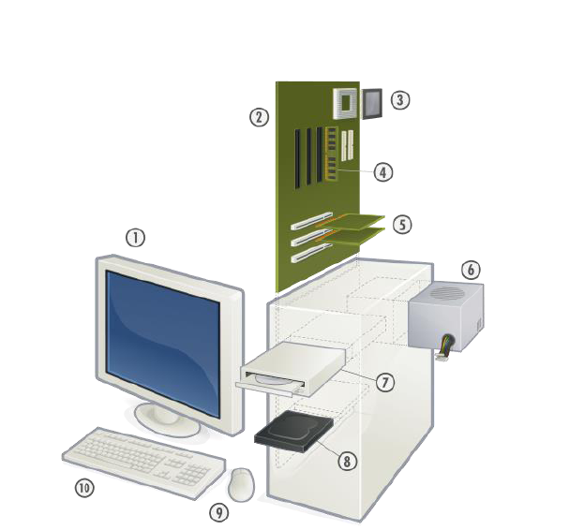
1-Définitions :
1-Définition d’un ordinateur (PC ou personel computer) :
atique :
Microprocesseur المعالج
Carte mère لوحة الام
Écran الشاشة
Cartes périphériques
Mémoire vive (RAM) الذاكرة الحية
Clavier لوحة المفاتيح
Bloc d'alimentation صندوق التغذية
Lecteur-graveur de CD/DVD
/الفارة Souris
Disque dur القرص الصلب /

Slide 6
1-Définitions :
1-Définition d’un ordinateur (PC ou personel computer) :
Computer الحاسوب Hardware et software
Périphériques d’entrées وحدات الإدخال
Périphériques de sorties وحدات الإخراج
Utilisateur humain المستخدم

Slide 7
2-Composition d’un ordinateur :
2-1-Partie Matériel (hardware) :
قسم الأجهزة
Tout ce qui compose l’ordinateur et ses accessoires, chaque composant possède une fonction particulière, dont les éléments les plus importants sont les suivants :
كل شيء يكون الكمبيوتر وملحقاته ، كل مكون لديه وظيفة معينة ، أهم
الأجهزة هي على النحو التالي:
مـــــــــلاحظـــــــة : قسم الأجهزة هي كل المكونــات التي نــستطيع لمسها.

Slide 8
2-Composition d’un ordinateur :
2-1-Partie Matériel (hardware) :
2-1-1-Unité centrale الوحدة المركزية :
Un boîtier contenant l’ensemble des éléments internes du PC qui sert à sauvegarder, traiter et restituer les données en exécutant les instructions du programme en cours.
صندوق يحتوي على جميع العناصر الداخلية لجهاز الكمبيوتر والذي يتم استخدامه لحفظ ومعالجة واستعادة البيانات .

Slide 9
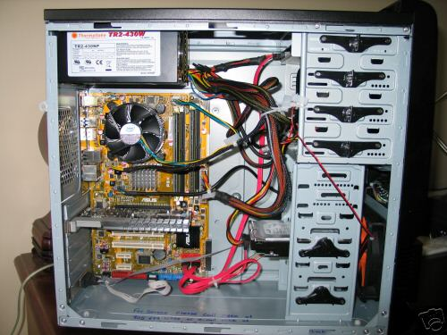
2-Composition d’un ordinateur :
2-1-Partie Matériel (hardware) :
2-1-1-Unité centrale الوحدة المركزية :
.

Slide 10
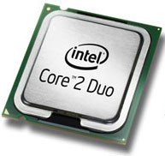
2-Composition d’un ordinateur :
2-1-Partie Matériel (hardware) :
Processeur : المعالج

Slide 11
2-Composition d’un ordinateur :
2-1-Partie Matériel (hardware) :
processeur
Processeur : Un processeur (aussi appelé microprocesseur ou CPU est le cœur de l'ordinateur, ce composant a été inventé par Intel (modèle 4004), il est chargé de traiter les informations et d'exécuter les instructions, caractériser par sa vitesse d’horloge mesurer en hertz HZ .
المعالج (يُسمى أيضًا المعالج الدقيق أو وحدة المعالجة المركزية) هو قلب الكمبيوتر ، حيث تم اختراع هذا المكون بواسطة Intel، وهو المسؤول عن معالجة المعلومات، والتي يتميز بسرعته التي تقاس بــــ :الهرتز hz(سرعة تنفيذ التعليمات).
N.B. Une instruction est une tâche qu’on demande au processeur d’exécuter

Slide 12
2-Composition d’un ordinateur :
2-1-Partie Matériel (hardware) :
processeur
• Un processeur standard (possède un cœur): Un processeur avec un seul coeur ne peut traiter qu’une seule instruction à la fois. Plusieurs instructions peuvent être traitées par le cœur d’un processeur mais ce sera toujours une par une, en série.
معالج عادي (له قلب واحد): يمكن للمعالج من هذا النوع معالجة تعليمة واحدة فقط في كل مرة. يمكنه معالجة العديد من الإرشادات بواسطة القلب المعالج ، ولكنها ستكون دائمًا واحدة تلو الأخرى ، اي في سلسلة.

Slide 13
2-Composition d’un ordinateur :
2-1-Partie Matériel (hardware) :
processeur
▪ Un processeur multi-coeur :
permet à l’utilisateur d’exécuter plusieurs tâches en même temps sans subir de ralentissements ! Autrement dit, les coeurs sont utiles si vous utilisez plusieurs logiciels à la fois.
معالج متعدد النواة: يتيح للمستخدم تعدد المهام دون تباطؤ! بمعنى آخر ، تكون القلوب مفيدة إذا كنت تستخدم العديد من البرامج في نفس الوقت.
Notes:
Aujourd'hui les ordinateurs sont donc équipés de plusieurs processeurs qui fonctionnent en parallèle afin d'augmenter leurs puissances. Ces processeurs contiennent plusieurs coeurs : 2, 4 et même 8 coeurs.
…………..

Slide 14
2-Composition d’un ordinateur :
2-1-Partie Matériel (hardware) :
CPU :
le choix d’un processeur :
o Le nombre de coeurs . o La mémoire cache .
o La fréquence .
o La puce graphique (Apu) .

Slide 15
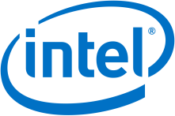
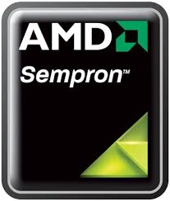
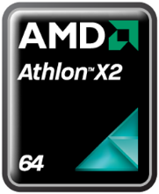
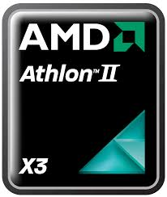
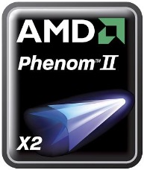
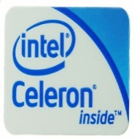
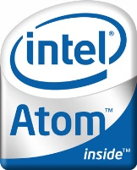
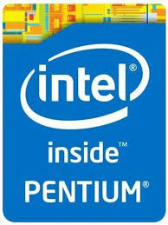
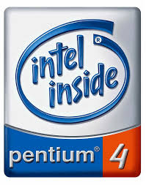
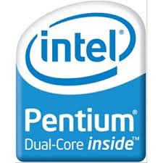
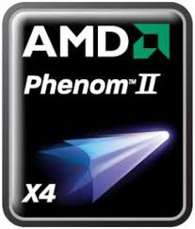
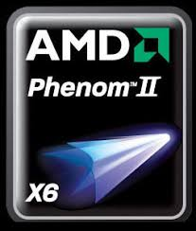
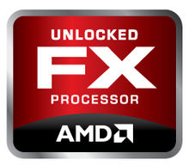
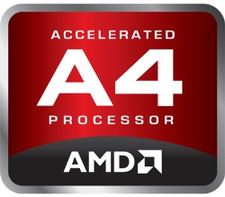
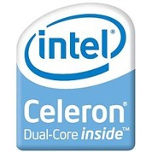
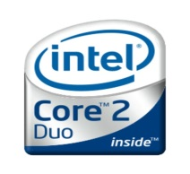
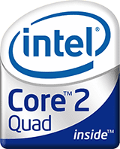
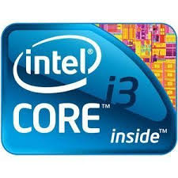
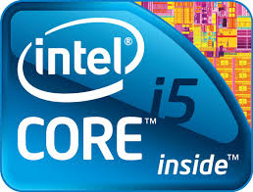
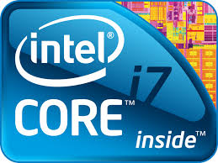
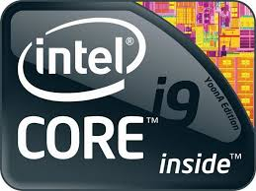
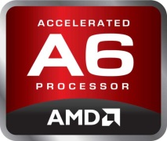
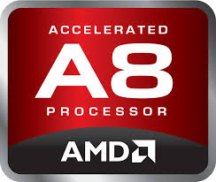
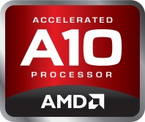
2-Composition d’un ordinateur :
2-1-Partie Matériel (hardware) :
CPU :
Les Types de CPU :

Slide 16
2-Composition d’un ordinateur :
2-1-Partie Matériel (hardware) :
CPU:
Le choix du Cpu :
Efficace sur les
Traitements simple (word)
Efficace dans les
logiciels de programmations
Et quelques jeux moderne
Il est puissant dans les jeux ect
Rq: chaque CPU intel a 9 générations

Slide 17
2-Composition d’un ordinateur :
2-1-Partie Matériel (hardware) :
RAM
Mémoire centrale RAM :
La mémoire se présente sous forme de composants électroniques ayant la capacité de retenir et restituer des informations d’une façon temporaire (volatile),
الذاكرة العشوائية : تكون الذاكرة في شكل مكونات إلكترونية لديها القدرة على الاحتفاظ بالمعلومات واستعادتها بطريقة مؤقتة.

Slide 18
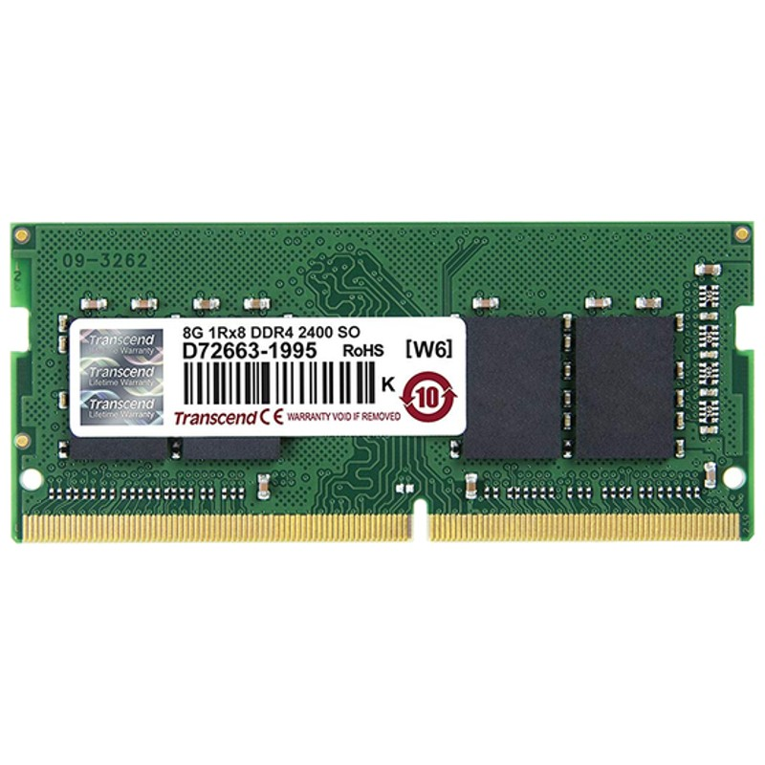
2-Composition d’un ordinateur :
2-1-Partie Matériel (hardware) :
RAM
Les Types RAM : انواع الذاكرة العشوائية
-DDR
-DDR2
-DDR3
-DDR4
Disponible sur le marché

Slide 19
2-Composition d’un ordinateur :
2-1-Partie Matériel (hardware) :
RAM :
La différence entre RAM: فرق بين انواع الذاكرة العشوائية :
DDR3
DDR4
Capacité :
1
8Go
2
32Go
Fréquence:
PC : 1066
3200 MHz
2133
4200 MHz
Laptop:
1066
1600 MHz
2133
2400 MHz
Le Prix exp: 4Go 4500DA
4Go 5000DA

Slide 20
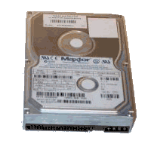
2-Composition d’un ordinateur :
2-1-Partie Matériel (hardware) :
Disque dur القرص الصلب :
Disque dur :
القرص الصلب
Notes:
Il stocke les informations qui tu as sauvegarder comme les photos, les vidéos, les fichiers et même le Système exploitation windows ect

Slide 21
2-Composition d’un ordinateur :
2-1-Partie Matériel (hardware) :
Disque dur :
Disque dur :
Le disque dur est l'organe du PC servant à conserver les données de manière permanente, même lorsque le PC est hors tension, sa capacité exprimée en Go.
القرص الصلب هو عضو في جهاز الكمبيوتر يستخدم لتخزين البيانات بشكل دائم ، حتى عندما يتم إيقاف تشغيل الكمبيوتر، وسعتها معبّر عنها بـــ:Go(جيقا أوكتي ) .

Slide 22
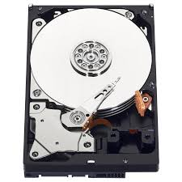
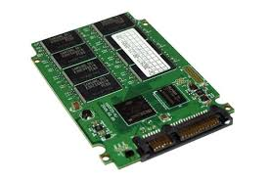
2-Composition d’un ordinateur :
2-1-Partie Matériel (hardware) :
Disque dur :
Les types de Disque dur :
HDD (Hard Disck Drive)
SSD (Solide State Drive)

Slide 23
2-Composition d’un ordinateur :
2-1-Partie Matériel (hardware) :
Disque dur :
Comparaison entre HDD et SDD
 | HDD | SDD
Electricité | 6-7 Watt | 2-3 Watt
Prix | 0,07$ chaque GO | 1$ chaque GO
Son et bruit | Son troublant | Pas de Son
L'âge virtuel | 1 500 000 h | 2 000 000 h
Poids | lourd | léger
Stockage | 15 To | 500 Go

Slide 24
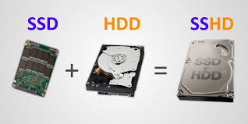
2-Composition d’un ordinateur :
2-1-Partie Matériel (hardware) :
Disque dur :
Autres types de disque dur c’est le SSHD: il combine de grandes zones du HDD avec la vitesse de collecte des données du SSD
Le Classement:
1- SSD
2-SSHD
3-HDD

Slide 25
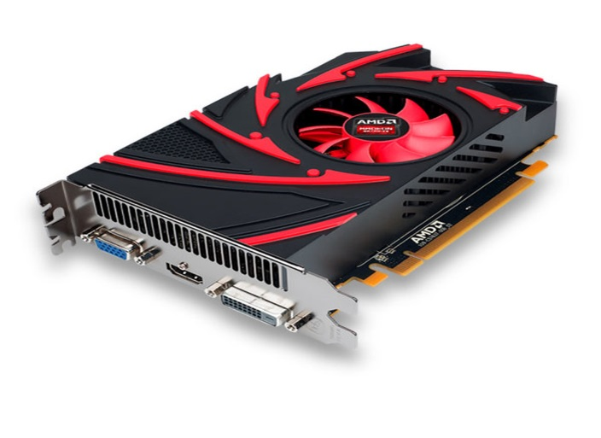
2-Composition d’un ordinateur :
2-1-Partie Matériel (hardware) :
Carte graphique GPU:
Carte graphique GPU: Elle permet de convertir des données numériques brutes en données pouvant être affichées sur un périphérique destiné à cet usage (écran, vidéo projecteur, etc...).
لوحة غرافيك : يحول البيانات الرقمية إلى بيانات يمكن عرضها على جهاز مخصص (شاشة ، جهاز عرض فيديو ، إلخ...).

Slide 26
2-Composition d’un ordinateur :
2-1-Partie Matériel (hardware) :
Carte graphique GPU:
Carte graphique ou GPU(Graphics Processing Unit) :
Il y’a 2 entreprises concurrente dans la fabrication du GPU

Slide 27
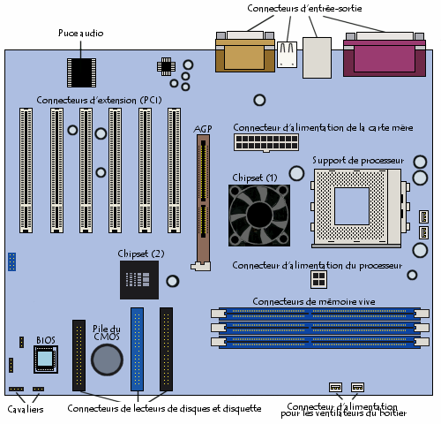
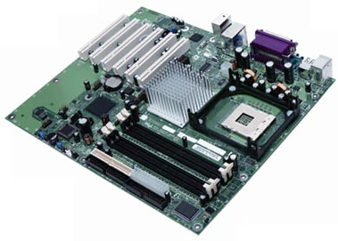
2-Composition d’un ordinateur :
2-1-Partie Matériel (hardware) :
Carte Mère اللوحة الأم :
Carte mère

Slide 28
2-Composition d’un ordinateur :
2-1-Partie Matériel (hardware) :
Carte Mère اللوحة الأم :
Carte mère /MotherBoard: carte-mère est le système nerveux du pc, c'est sur cette carte que sont connectés tous les éléments de l’unité centrale, les grandes entreprises qui fabrique les cartes mère sont: Asus, Gigabyte, Asrock.
اللوحة الأم هي الجهاز العصبي لجهاز الكمبيوتر ، وعلى هذه البطاقة يتم توصيل جميع عناصر الوحدة المركزية .

Slide 29
2-Composition d’un ordinateur :
2-1-Partie Matériel (hardware) :
2-1-2-Périphériques entrées :
Des organes et des appareils servants à recueillir les informations qui sont ensuite transformées (numérisées et codées en binaires) pour être utilisables par l’unité centrale en étant transférées vers la mémoire centrale...).

Slide 30
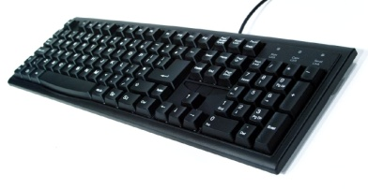
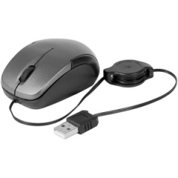
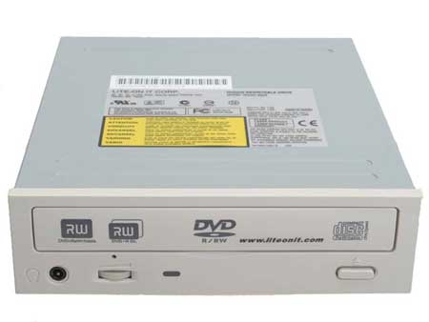
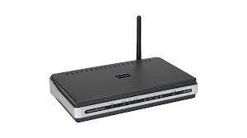
2-Composition d’un ordinateur :
2-1-Partie Matériel (hardware) :
2-1-2-Périphériques entrées :
Clavier :
Souris :
Lecteur CD/DVD :
Modem :

Slide 31
2-Composition d’un ordinateur :
2-1-Partie Matériel (hardware) :
2-1-3-Périphériques de sorties :
Des dispositifs qui transmirent l’information binaire de l’unité centrale vers l’extérieur sous une forme compréhensible par l’utilisateur humain.

Slide 32
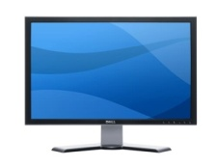
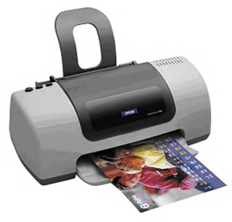
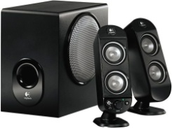
2-Composition d’un ordinateur :
2-1-Partie Matériel (hardware) :
2-1-3-Périphériques de sorties :
Ecran :
imprimante :
Graveur CD/DVD :
Haut parleur :
Notes:
Pour l’écran : il y’a la résolution : VGA, HD, FHD, 2K, 3K, 4K

Slide 33
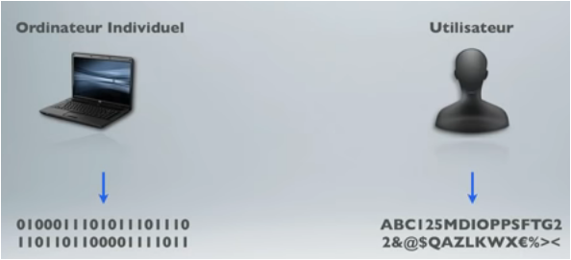
2-Composition d’un ordinateur :
2-2-Logiciels (software) :
Notes:
tout les machine la, on Vient de voir (serveur ...)ils ont un langage bien spécifique.. Le langage binaire le 0 et le 1
pour utiliser un des machines Il faut parler le langage de cette machine.. alors que nous utilisateur non Professionnel noun parlent langage courant de tous les jours , cest un langage que peut comprende nous .
Malheureusement l'ordinateur ne peux pas comprendre ce langage, il est trop complexe pour lui
Par contre, on arrive à utiliser l'ordinateur comment ça se fait

Slide 34
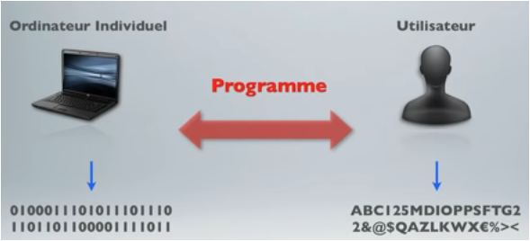
2-Composition d’un ordinateur :
2-2-Logiciels (software) :
Notes:
tout simplement il nous faut un programme.. Qu'est-ce qu'il va faire il va faire la traduction
c'est-à-dire moi un utilisateur si je veux quelque chose je la demande au programme et ce programme la traduit et l'envois a la machine
La machine comprends ce que je veux ,fait le traitement et envois le résultat a le programme et le programme me le traduire et l'envoiyer ..

Slide 35
2-Composition d’un ordinateur :
2-2-Logiciels (software) :البرمجيات
software :l'ensemble des programmes qui permettent aux utilisateurs de travailler avec l’ordinateur. Un programme est un enchainement d’instructions, écrit dans un langage de programmation, exécuté par un ordinateur, permettant de traiter un problème et de renvoyer des résultats.
البرمجيات: مجموعة من البرامج التي تسمح للمستخدمين بالعمل مع الكمبيوتر. البرنامج عبارة عن سلسلة من التعليمات ، مكتوبة بلغة البرمجة ، يتم تنفيذها بواسطة الكمبيوتر ، وتستخدم للمعالجة مشكلة وإرجاع النتائج.

Slide 36
2-Composition d’un ordinateur :
2-2-Logiciels (software) :
software
système
d'exploitation
Application
pilote

Slide 37
2-Composition d’un ordinateur :
2-2-Logiciels (software) :
Système d’exploitation :نظام التشغيل
Le système d'exploitation (noté SE ou OS pour Operating System) est un logiciel « système » qui contient l'ensemble des instructions et des informations intermédiaire entre le matériel informatique et les logiciels applicatifs.
application
نظام التشغيل: هو برنامج "نظام" يحتوي على مجموعة من التعليمات والمعلومات الوسيطة بين أجهزة الكمبيوتر والتطبيقات.
SE/OS
Matériel

Slide 38
2-Composition d’un ordinateur :
2-2-Logiciels (software) :
2-2-1-Système d’exploitation :
Les rôles du système d'exploitation :
gérer la mémoire : gérer l'espace mémoire alloué à chaque application .
En cas d'insuffisance de mémoire physique (RAM), le système d'exploitation peut créer une zone mémoire sur le disque dur, appelée mémoire virtuelle.

Slide 39
2-Composition d’un ordinateur :
2-2-Logiciels (software) :
2-2-1-Système d’exploitation :
gérer les entrées/sorties : gérer l'accès des programmes aux ressources matérielles.
gérer l'exécution des applications : s'assurer de la bonne exécution des applications.
gérer les fichiers : gérer la lecture et l'écriture dans le système de fichiers et les droits d'accès aux fichiers par les utilisateurs et les applications.
.

Slide 40
2-Composition d’un ordinateur :
2-2-Logiciels (software) :
2-2-1-Système d’exploitation :
Linux est le moins connu des 3 systèmes d’exploitation. Il est rarement installé par défaut sur un ordinateur. Gratuit et libre, il est surtout utilisé par ceux qui ont de bonnes connaissances en informatique.
Windows a été créé par Microsoft, il est actuellement le plus répandu des 3. La version vendue actuellement est Windows 10 mais anciennes versions : Windows 8, Windows 7, Windows Vista ou encore Windows XP. Ce système est vendu sur différentes marques d’ordinateurs (Acer, Asus, Dell, HP, Sony, Toshiba...)
ApplemacOS (anciennement OS X) a été développé par la société Apple. Ce système d’exploitation n’est présent que sur les ordinateurs de la marque Apple (Macintosh). Ceux-ci sont facilement reconnaissables grâce au logo représentant une pomme.

Slide 41
2-Composition d’un ordinateur :
2-2-Logiciels (software) :
2-2-1-Système d’exploitation :
Android : le système d’exploitation de Google qui équipe la majorité des smartphones et tablettes d’aujourd’hui.
iOS : le système d’exploitation d’Apple qui équipe exclusivement les iPhone et iPad.
Windows phone: le système d’exploitation de l’entreprise américaine à l’origine du même système d’exploitation pour ordinateurs portables et fixes.
BlackBerry OS : le système d’exploitation développé par BlackBerry qui équipe exclusivement les téléphones et smartphones BlackBerry.

Slide 42
2-Composition d’un ordinateur :
2-2-Logiciels (software) :
Application utilisateur : تطبيقات المستخدم
standard : Des programmes commerciaux,destiné a un large usage.
القياسية: البرامج التجارية ، المعدة للاستخدام على نطاق الواسع .
traitements de textes :qui permettent de faire de la mise en page
tableurs :qui permettent de faire des tableaux de calcul et de simulations ainsi que des graphiques (et plus encore...)
gestionnaires de bases de données qui permettent des gérer des fichiers de personnes.

Slide 43
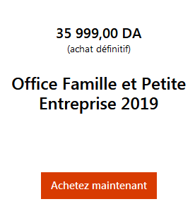
2-Composition d’un ordinateur :
2-2-Logiciels (software) :
2-2-2-Application utilisateur :
Exemple : Microsoft office : Word, Excel,…..

Slide 44
2-Composition d’un ordinateur :
2-2-Logiciels (software) :
2-2-2-Application utilisateur :
Spécifique : Un logiciel applicatif ou application informatique contient les instructions et les informations relatives à une activité automatisée, développé spécialement pour une entreprise, il peut s'agir d'une activité de production ou de gestion (logiciel de la poste).
محددة: برنامج التطبيق أو تطبيقات هو تطبيق يحتوي على الإرشادات والمعلومات المتعلقة بنشاط آلي ، تم تطويره خصيصًا لشركات معينة ، ويمكن أن يكون نشاط إنتاج أو إدارة (برنامج مكتب بريد).

Slide 45
2-Composition d’un ordinateur :
2-2-Logiciels (software) :
2-2-2-Application utilisateur :
faits sur mesure :par des programmeurs pour des applications très spécifiques .
مصممة خصيصا: من قبل المبرمجين لاجل تطبيقات محددة للغاية.
les logiciels de contrôle des températures
les logiciels de contrôle des communications
les logiciels de contrôle des prévisions météo, ...
les logiciels de gestion de stock .

Slide 46
2-Composition d’un ordinateur :
2-2-Logiciels (software) :
2-2-3-Drivers : برنامج التشغيل
Un driver (ou pilote) sert de lien entre le matériel et le système d’exploitation.c’est un fichier qui permet l’installation et le bon fonctionnement d’un périphérique ou composant de votre ordinateur. Le système d’exploitation pourra ainsi contrôler correctement votre webcam, votre souris, échanger avec votre imprimante…
يعمل برنامج التشغيل كحلقة وصل بين الجهاز ونظام التشغيل.
إنه ملف يسمح بالتثبيت والتشغيل السليم لجهاز أو مكون لجهاز الكمبيوتر الخاص بك. وبالتالي سيكون نظام التشغيل قادرًا على التحكم بشكل صحيح في كاميرا الويب والفارة والتواصل مع الطابعة وما إلى ذلك.

